Slide 1
TEMA 2: HARDWARE
TECNOLOGÍAS DE LA INFORMACIÓN Y DE LA COMUNICACIÓN
1º BACHILLERATO
IES EDUARDO VALENCIA

Slide 2
ÍNDICE
DATOS E INFORMACIÓN
ARQUITECTURA DE ORDENADORES
DISPOSITIVOS CON ARQUITECTURA DE ORDENADOR
PLACA BASE, CHIPSET Y MICROPROCESADOR
MEMORIA
CONECTORES Y PUERTOS DE COMUNICACIÓN
DISPOSITIVOS DE ENTRADA Y SALIDA
DISPOSITIVOS DE ALMACENAMIENTO
DISPOSITIVOS DE COMUNICACIÓN. REDES

Slide 3
1. DATOS
YA HEMOS DEFINIDO OTRAS VECES HARDWARE COMO EL CONJUNTO DE ELEMENTOS FÍSICOS DEL ORDENADOR, DISTINGUIENDO DICHO CONCEPTO DE SOFTWARE, QUE SE REFIERE A LA ORGANIZACIÓN DE LA INFORMACIÓN EN PROGRAMAS, ARCHIVOS Y DATOS

Slide 4
1. DATOS
DEBEMOS DISTINGUIR TAMBIÉN ENTRE DATOS E INFORMACIÓN:
ENTENDEREMOS INFORMACIÓN COMO EL CONOCIMIENTO QUE TENEMOS DE UN HECHO O SITUACIÓN
LOS DATOS SON UNA FORMA CODIFICADA DE INFORMACIÓN, LISTA PARA SER INTRODUCIDA Y PROCESADA EN EL ORDENADOR

Slide 5
1. DATOS
EN INFORMÁTICA, LA CODIFICACIÓN BÁSICA DE LOS DATOS SIGUE EL SISTEMA BINARIO, DADO QUE TODOS LOS DISPOSITIVOS DE UN ORDENADOR TRABAJAN CON DOS ESTADOS ÚNICOS: 1 (ENCENDIDO) Y 0 (APAGADO)

Slide 6
1. DATOS
SISTEMA DECIMAL
EJ: 6259
6259=6*10³+2*10²+5*10¹+9*10⁰
EJ: 8245,97
8245,97=8*10³+2*10²+4*10¹+5*10⁰+9*10-¹+7*10-²

Slide 7
1. DATOS
SISTEMA BINARIO
EJ: 1101
1101=1*2³+1*2²+0*2¹+1*2⁰=13
EJ:11011
11011=1*2⁴+1*2³+0*2²+1*2¹+1*2⁰=27
PARA PASAR DE UN NUMERO DECIMAL AL BINARIO,IREMOS DIVIDIENDO SUCESIVAMENTE POR 2, E IREMOS RECOGIENDO LOS RESTOS (SIEMPRE 0 ó 1). CUANDO TERMINEMOS, COLOCAREMOS ESTOS RESTOS EN ORDEN INVERSO AL QUE SE NOS HAN IDO PRESENTANDO

Slide 8
EJERCICIOS
1. EXPRESA, EN CÓDIGO BINARIO, LOS NÚMEROS 55 Y 205
2. INDICA, SIN CONVERTIRLOS AL SISTEMA DECIMAL, CUÁL ES EL MAYOR DE LOS SIGUIENTES NÚMEROS BINARIOS: 01001000 Y 01000010
3. ¿CUÁNTOS CARACTERES DIFERENTES SE PUEDEN REPRESENTAR, UTILIZANDO EL SISTEMA DE NUMERACIÓN BINARIO, CON 3 DÍGITOS?. ¿ Y CON 8 DÍGITOS?. ¿CUÁL SERÍA EL NÚMERO MÁS GRANDE QUE SE PODRÍA REPRESENTAR EN AMBOS CASOS?.

Slide 9
1. DATOS
DE MODO PARECIDO AL QUE HEMOS ESTUDIADO, SE DESARROLLAN LOS SISTEMAS OCTAL (BASE 8) Y HEXADECIMAL (BASE 16)
0=0,1=1,2=2,3=3,4=4,5=5,6=6,7=7,8=8,9=9,10=A,11=B,12=C,13=D,14=E,15=F

Slide 10
1. DATOS
CÓDIGO ASCII
SIGNIFICA American Standard Code for Information Interchange
EN ESTE SISTEMA, A CADA CARÁCTER SE LE ASIGNA UN NÚMERO DECIMAL ENTRE 0 Y 255, PERO EN CÓDIGO BINARIO (8 BITS)

Slide 11
1. DATOS
LAS UNIDADES DE MEDIDA EN HARDWARE TIENEN UNA BASE BINARIA
LA UNIDAD MÁS PEQUEÑA ES EL BIT (0 ó 1)
UN BYTE EQUIVALE A 8 BITS (EJ: 01110100); EN CÓDIGO BINARIO PUEDE VALER DE 0 Á 255
UN KILOBYTE VALE 1024(2¹⁰) BYTES
UN MEGABYTE VALE 1024 KILOBYTES
UN GIGABYTE VALE 1024 MEGABYTES
UN TERABYTE VAE 1024 GIGABYTES
UN PETABYTE VALE 1024 TERABYTES
UN EXABYTE VALE 1024 PETABYTES

Slide 12
EJERCICIOS
LAS UNIDADES DE MEDIDA EN HARDWARE TIENEN UNA BASE BINARIA
LA UNIDAD MÁS PEQUEÑA ES EL BIT (0 ó 1)
UN BYTE EQUIVALE A 8 BITS (EJ: 01110100); EN CÓDIGO BINARIO PUEDE VALER DE 0 Á 255
UN KILOBYTE VALE 1024(2¹⁰) BYTES
UN MEGABYTE VALE 1024 KILOBYTES
UN GIGABYTE VALE 1024 MEGABYTES
UN TERABYTE VAE 1024 GIGABYTES
UN PETABYTE VALE 1024 TERABYTES
UN EXABYTE VALE 1024 PETABYTES

Slide 13
2.ARQUITECTURA DE UN ORDENADOR (HARDWARE)
Placa base
Buses
COMPONENTES INTERNOS
CPU
Chipset
Memorias
BIOS
Reloj del sistema
Memoria caché
HARDWARE
Ranuras de expansión
Monitor
Escáner
Teclado
Joystick
PERIFÉRICOS
Ratón
Impresora

Slide 14
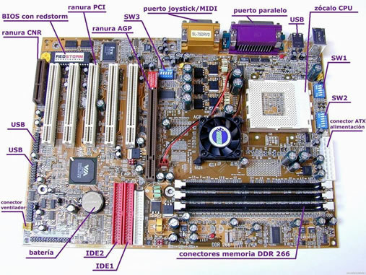
2.1. COMPONENTES INTERNOS DEL ORDENADOR: LA PLACA BASE
Circuito impreso en el que se conectan, de uno u otro modo, todos los otros elementos internos del ordenador (microprocesador, memorias, tarjetas de sonido, TV, etc…)

Slide 15

2.2. COMPONENTES INTERNOS DEL ORDENADOR: LA CPU
La CPU, (Central Processing Unit), es el microprocesador, el auténtico corazón de la máquina. Este elemento realiza todas las operaciones

Slide 16
2.2.1. La velocidad de la CPU
La velocidad del microprocesador se mide en HERTZIOS (Hz), que se refiere a operaciones realizadas en un segundo.
Por ejemplo, un ordenador de 2 Gigahertzios se entiende que puede realizar 2000 millones de operaciones aritmético-lógicas en un segundo.

Slide 17
2.2.2. Arquitectura de la CPU
Unidad Aritmético-Lógica (ALU)
Unidad de control (UC)
CPU
Memoria principal

Slide 18

2.3. COMPONENTES INTERNOS DEL ORDENADOR: MEMORIAS
Memoria es todo tipo de circuito impreso capaz de guardar datos de tipo 0 ó 1 para su uso en otro momento.

Slide 19
2.3.1. TIPOS DE MEMORIAS
MEMORIA PRINCIPAL (CPU)
INTERNAS (DISCO DURO, BIOS)
TIPOS DE MEMORIAS
MEMORIAS SECUNDARIAS
EXTERNAS (DISQUETE, CD-ROM…)

Slide 20
2.3.2. MEMORIAS RAM Y ROM
MEMORIA RAM: memoria de lectura y escritura. En este tipo de memorias podemos grabar y leer datos siempre que queramos.
MEMORIA ROM: memoria de solo lectura. En este tipo de memorias no se puede grabar. Se utilizan para guardar datos imprescindibles para el buen funcionamiento del ordenador, como es el caso de la BIOS.

Slide 21
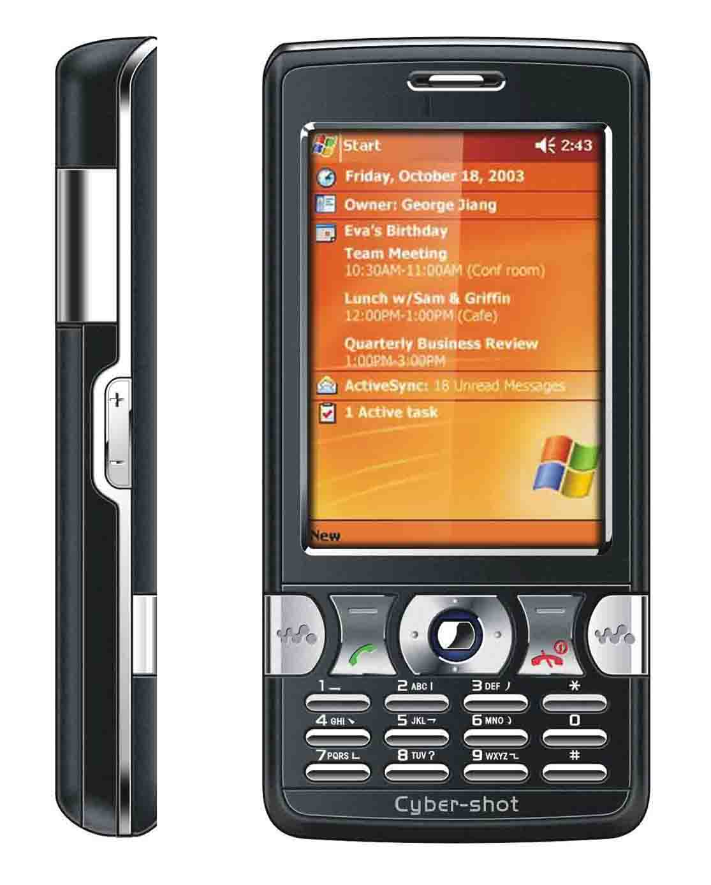
3. DISPOSITIVOS CON ARQUITECTURA DE ORDENADOR
TELÉFONO MÓVIL: CON CAPACIDAD DE CONEXIÓN A INTERNET, REPRODUCCIÓN DE ARCHIVOS MP3 Y MP4, INTERPRETACIÓN DE APLICACIONES JAVA Y FLASH... LOS SISTEMAS OPERATIVOS PUEDEN SER SYMBIAN, WINDOWS MOBILE O LINUX

Slide 22
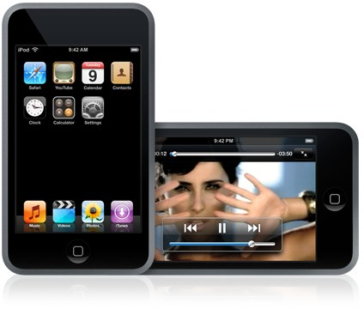
3. DISPOSITIVOS CON ARQUITECTURA DE ORDENADOR
REPRODUCTOR MULTIMEDIA: UTILIZAN LAS MEMORIAS FLASH, CON GRAN CAPACIDAD DE ALMACENAMIENTO. PUEDEN REPRODUCIR SONIDO Y VÍDEO, ADEMÁS DE LEER ARCHIVOS DE TEXTO, PDF, SINTONIZAR RADIO Y OTRAS FUNCIONES.

Slide 23
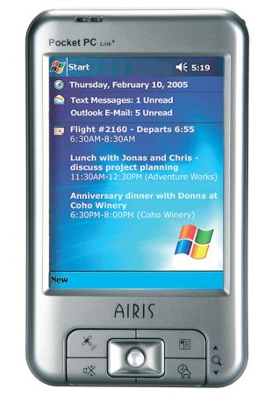
3. DISPOSITIVOS CON ARQUITECTURA DE ORDENADOR
PDA (PERSONAL DIGITAL ASSISTANT): MINIORDENADOR CON SISTEMA OPERATIVO PROPIO. LOS DOS GRUPOS DE PDA MÁS POPULARES SON LAS PALM (S.O. Palm OS), Y LAS POCKET PC (S.O. Windows Mobile), ADEMÁS DE LAS BLACKBERRY, QUE MÁS BIEN SON TELÉFONOS MÓVILES.

Slide 24
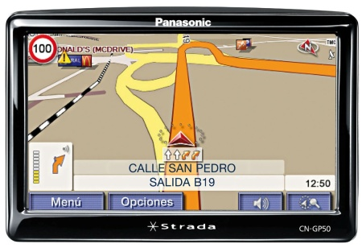
3. DISPOSITIVOS CON ARQUITECTURA DE ORDENADOR
NAVEGADORES GPS (GLOBAL POSITIONING SYSTEM): SON PRODUCTOS TECNOLÓGICOS CON CONEXIÓN VÍA SATÉLITE CAPACES DE DETERMINAR NUESTRA POSICIÓN EN EL ESPACIO, Y A PARTIR DE AHÍ, INTERACTUAR CON SU BASE DE DATOS DE MAPAS PARA GUIARNOS EN NUESTRO CAMINO.

Slide 25
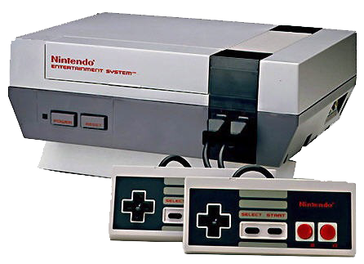
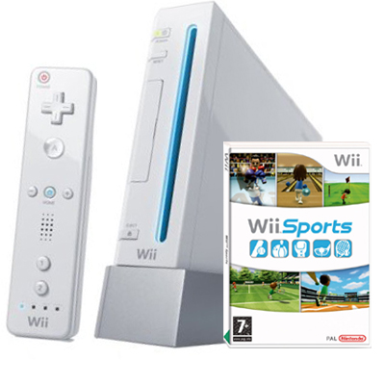
3. DISPOSITIVOS CON ARQUITECTURA DE ORDENADOR
VIDEOCONSOLAS: ¿QUÉ DECIR QUE TÚ YA NO SEPAS?. BASTE MENCIONAR LA AGRUPACIÓN ENTRE CONSOLAS PORTÁTILES Y DE SOBREMESA. EN EL PROYECTO MENTOR YA DEBERÍAS TENER COLGADO EL TRABAJO QUE SE TE PROPONE, Y QUE PUEDES APROVECHAR PARA INVESTIGAR TÚ SOBRE ELLAS.

Slide 26
4. BIOS,CACHÉ,RELOJ DEL SISTEMA, CHIPSET
LA MEMORIA BIOS ES LA QUE CONTIENE LOS DATOS QUE PRIMERO UTILIZA EL MICROPROCESADOR, PUESTO QUE CONTIENE LA INFORMACIÓN NECESARIA PARA EL ARRANQUE. ES UNA MEMORIA ROM, PERO PUEDEN MODIFICARSE ALGUNOS DATOS (PULSAR SUPR EN EL ARRANQUE).

Slide 27
4. BIOS,CACHÉ,RELOJ DEL SISTEMA, CHIPSET
EL RELOJ DEL SISTEMA ES UN MICROCHIP QUE ENVÍA UNA SERIE DE IMPULSOS QUE VAN MARCANDO A TODOS LOS OTROS ELEMENTOS DEL ORDENADOR LOS MOMENTOS EN QUE PUEDEN EMPRENDER LA ACCIÓN QUE LES TOQUE.
LA VELOCIDAD DEL RELOJ DEL SISTEMA MARCA LA VELOCIDAD DEL ORDENADOR.

Slide 28
4. BIOS,CACHÉ,RELOJ DEL SISTEMA, CHIPSET
LA MEMORIA CACHÉ ES UN TIPO ESPECIAL DE MEMORIA EN LA QUE SE ALMACENAN LOS DATOS QUE SE VAN A UTILIZAR MUCHAS VECES, PARA ACELERAR EL PROCESO.

Slide 29
4. BIOS,CACHÉ,RELOJ DEL SISTEMA, CHIPSET
EL CHIPSET ES UN MICROCHIP INTEGRADO EN LA PLACA BASE ENCARGADO DE GESTIONAR LA COMUNICACIÓN DE INFORMACIÓN ENTRE LOS DISTINTOS ELEMENTOS QUE CONFORMAN EL ORDENADOR

Slide 30
5.PUERTOS DE COMUNICACIÓN
UN PUERTO DE COMUNICACIÓN ES UN DISPOSITIVO I/O (INPUT/OUTPUT, ENTRADA/SALIDA), QUE PERMITE AL ORDENADOR CONECTARSE CON LOS DISTINTOS PERIFÉRICOS QUE UTILIZA.
UN PARÁMETRO CARACTERÍSTICO DE ESTOS DISPOSITIVOS ES LA VELOCIDAD DE TRANSMISIÓN (kbps, KILOBITS POR SEGUNDO)

Slide 31
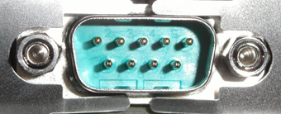
5. PUERTOS DE COMUNICACIÓN
PUERTO SERIE: YA EN DESUSO. SU VELOCIDAD ES DE 20 KB/S MÁXIMO.TAMBIÉN DENOMINADOS PUERTOS COM

Slide 32
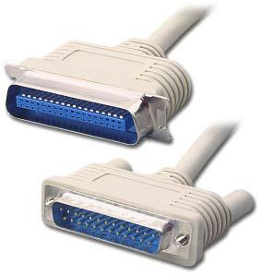
5. PUERTOS DE COMUNICACIÓN
PUERTO PARALELO: O LPT, ES MÁS VELOZ QUE EL PUERTO COM. HASTA LA LLEGADA DE LOS USB, SE UTILIZABA PARA COMUNICAR EL ORDENADOR CON LA IMPRESORA. SU VELOCIDAD ORIGINAL ERA DE 150 KBPS, PUDIENDO LLEGAR A LOS 2 MBPS

Slide 33
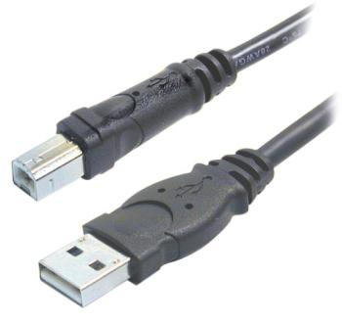
5. PUERTOS DE COMUNICACIÓN
PUERTO USB: ES EL PRIMER PUERTO CONECTABLE EN CALIENTE (NO NECESITA REINICIAR) HAY DOS VERSIONES: LA 1.0 (EN DESUSO), Y LA 2.0, MÁS RÁPIDA, QUE ALCANZA LOS 60 MEGABYTES POR SEGUNDO (480 Mbps).

Slide 34
5. PUERTOS DE COMUNICACIÓN
PUERTO DE INFRARROJOS:PERMITE LA COMUNICACIÓN INALÁMBRICA A MUY POCA DISTANCIA. TIENE UNA VELOCIDAD DE TRANSMISIÓN DE HASTA 4 MbPS. ESTÁ EN DESUSO.

Slide 35

5. PUERTOS DE COMUNICACIÓN
PUERTO BLUETOOTH: ES UN PUERTO DE COMUNICACIÓN INALÁMBRICA CON UN ALCANCE SUPERIOR AL DE LOS INFRARROJOS (HASTA 10 M). SU VELOCIDAD DE TRANSMISIÓN ES DE 3 MEGABYTES POR SEGUNDO.

Slide 36
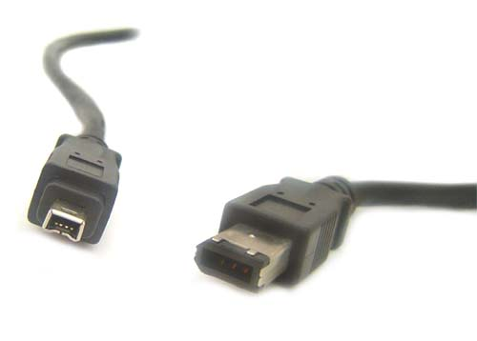
5. PUERTOS DE COMUNICACIÓN
PUERTO FIREWIRE: SE SUELEN CONECTAR PERIFÉRICOS DE TIPO CÁMARA DIGITAL O MÓVILES, Y PERMITEN CONTROLAR DIRECTAMENTE EL PERIFÉRICO. DEBEN TENER VELOCIDADES MUY GRANDES, HASTA 400 MbPS

Slide 37
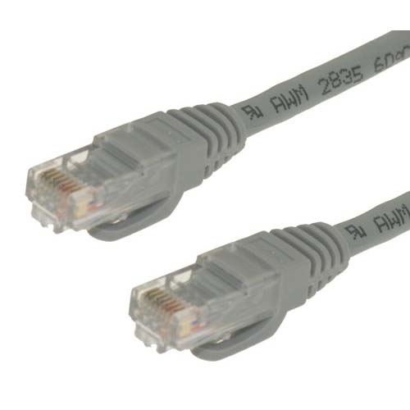
5. PUERTOS DE COMUNICACIÓN
CONECTORES ETHERNET: SE UTILIZAN PARA LA CONEXIÓN DEL ORDENADOR A UNA RED (LOCAL O INTERNET). SU VELOCIDAD ES DE 10 MbPS

Slide 38
5. PUERTOS DE COMUNICACIÓN
LAS RANURAS DE EXPANSIÓN SON CONECTORES EN LA PLACA BASE QUE PERMITEN AÑADIR OTROS DISPOSITIVOS AL ORDENADOR PARA AMPLIAR SU CAPACIDAD (TARJETAS GRÁFICAS, DE SONIDO, ETC...). PARA QUE EL ORDENADOR UTILICE ADECUADAMENTE DICHOS DISPOSITIVOS, ES NECESARIO PROGRAMARLO CON EL PROGRAMA CONTROLADOR (DRIVER) ADECUADO. DESDE EL SISTEMA WINDOWS XP, LA MAYORÍA DE ESTOS CONTROLADORES VIENEN INTEGRADOS EN EL PROPIO SISTEMA OPERATIVO.

Slide 39

5. PUERTOS DE COMUNICACIÓN
RANURA TIPO ISA: ES EL MÁS ANTIGUO. ES LARGO, DIVIDIDO EN DOS PARTES.

Slide 40
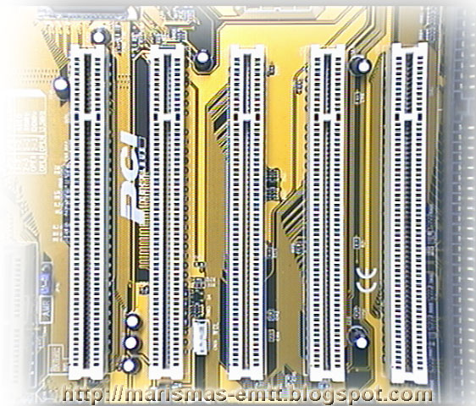
5. PUERTOS DE COMUNICACIÓN
RANURA PCI: ES LA MÁS EXTENDIDA, POSIBILITA LA TECNOLOGÍA PLUG&PLAY.

Slide 41
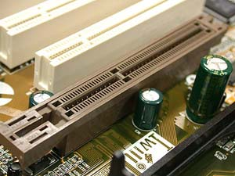
5. PUERTOS DE COMUNICACIÓN
RANURA AGP: ÉSTE ES UN ZÓCALO ESPECÍFICO PARA TARJETAS DE VÍDEO, QUE OFRECE VELOCIDADES MUY SUPERIORES A LAS ANTERIORES.

Slide 42
6. DISPOSITIVOS DE ENTRADA Y SALIDA
COMO YA HEMOS ESTUDIADO LOS DISTINTOS PERIFÉRICOS EN OTROS CURSOS, SOBRE TODO EN TECNOLOGÍAS, OBVIAREMOS ESTE APARTADO.

Slide 43
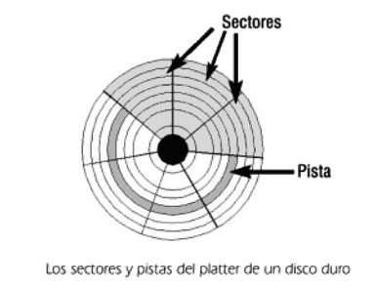
7. DISPOSITIVOS DE ALMACENAMIENTO
DISCOS MAGNÉTICOS: SU TECNOLOGÍA SE BASA EN EL USO DE SUPERFICIES MAGENTIZABLES, DIVIDIDAS EN PISTAS, QUE A SU VEZ ESTÁN DIVIDIDAS EN SECTORES. CADA SECTOR GUARDA INFORMACIÓN EN FORMA DE 1 ó 0, SEGÚN ESTÉ MAGNETIZADO O NO. DISCOS MAGNÉTICOS SON LOS DISKETTES, DISCOS DUROS, Y DISCOS DUROS PORTÁTILES.DE TIPO USB.

Slide 44
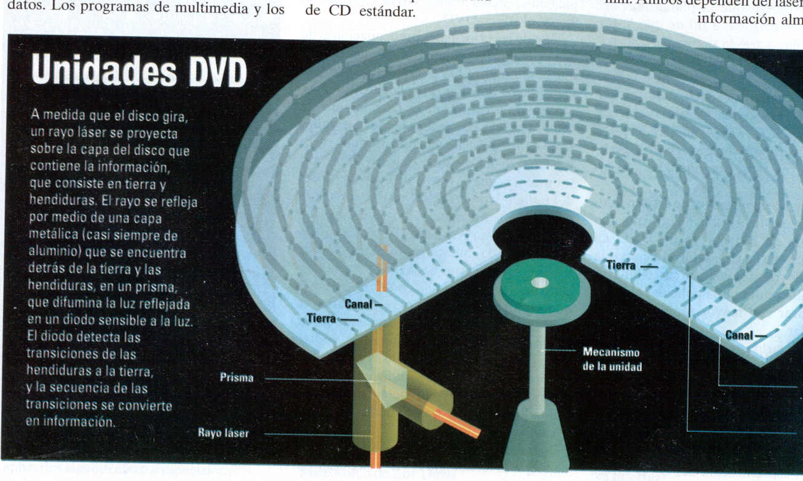
7. DISPOSITIVOS DE ALMACENAMIENTO
DISCOS ÓPTICOS: UTILIZAN TECNOLOGÍA LASER. SON DISCOS ÓPTICOS LOS CD-ROM Y DVD-ROM, NORMALES, GRABABLES Y REGRABABLES. AL IGUAL QUE LOS MAGNÉTICOS, SE DIVIDEN EN PISTAS Y SECTORES, PERO AHORA EL MODO EN QUE SE LEE LA INFORMACIÓN ES HACIENDO INCIDIR UN LÁSER EN CADA SECTOR, Y COMPROBANDO SI ÉSTE SE REFLEJA O REBOTA.

Slide 45
7. DISPOSITIVOS DE ALMACENAMIENTO
HD-DVD, BLUE-RAY: ACTUALMENTE, EL HD-DVD HA DESAPARECIDO Y YA NO ES COMPETENCIA PARA EL BLUE-RAY. TECNOLÓGICAMENTE, FUNCIONAN DE MODO PARECIDO A LOS CD Y DVD, SI BIEN TIENEN MUCHA MÁS CAPACIDAD DE ALMACENAMIENTO.

Slide 46
7. DISPOSITIVOS DE ALMACENAMIENTO
MEMORIAS FLASH: SU TECNOLOGÍA SE UTILIZA EN LAS MEMORIAS DE TIPO “PEN-DRIVE”, MP3, Y MP4. UTILIZAN CONECTORES DE TIPO USB, Y TAMBIÉN SE BASAN EN LA MAGNETIZACIÓN DE SUPERFICIES. NO NECESITAN DE PILAS O BATERÍAS PARA MANTENER SU MEMORIA, PERO TIENEN UNA VIDA ÚTIL. AL CABO DE X-TIEMPO, “MUEREN”.

